Slide 1
Магістерська дисертація на тему «Cистема прогнозування показників ефективності експорту/імпорту України»
Виконав
Студент групи КМ-11мп
Коломієць С.С.
Науковий керівник
канд. техн. наук, ст.наук.співр.
Доцент кафедри ПМА
Маслянко П.П.
Notes:
Тематика моєї роботи полягає у дослідженні та розробці системи прогнозування показників ефективності експорту/імпорту України.

Slide 2
Актуальність
Актуальність цієї роботи полягає у:
Здійсненні оперативного контролю, моніторингу за показниками ефективності зовнішньої торгівлі.
Дослідженні прихованих зв’язків між показниками ефективності в окремі місяці, які можуть зацікавити представників різних міністерств задля того, щоб через один показник ефективності вплинути по можливості на інший.
Вивчати та відслідковувати за показниками ефективності зовнішньої торгівлі вплив екстраординарних факторів, наприклад COVID-19, війна, на окремі групи товарів.
Notes:
Актуальність цієї роботи полягає у:
Здійсненні оперативного контролю, моніторингу за показниками ефективності зовнішньої торгівлі.
Дослідженні прихованих зв’язків між показниками ефективності в окремі місяці, які можуть зацікавити представників різних міністерств задля того, щоб через один показник ефективності вплинути по можливості на інший.
Вивчати та відслідковувати за показниками ефективності зовнішньої торгівлі вплив екстраординарних факторів, наприклад COVID-19, війна, на окремі групи товарів.

Slide 3
Постановка задачі
Об’єктом дослідження є методи та моделі прогнозування зовнішньої торгівлі на основі часових рядів. Моделі прогнозування, аналізу та кластеризації показників ефективності імпорту та експорту на основі моделей Data Science: декомпозиція часових рядів, регресійні моделі, експоненційне згладжування, модель ARIMA для прогнозування, кореляційний аналіз, метод кластеризації k-means, агломеративна ієрархічна кластеризація. Математичні інструменти: оцінки точності прогнозування та аналізу, кореляції Пірсона. Моделі ефективності діяльності зовнішньої торгівлі України: індекси фізичного обсягу Ласпейреса (експорту/імпорту), індекси цін Пааше (експорту/імпорту), індекс умов торгівлі (кількісний, ціновий).
Огляд моделей існуючих систем прогнозування та аналізу: Amazon Forecast (AF), Oracle Siebel Forecasting, Forecast Pro, Google Analytics .
Предметом дослідження є математичне та програмне забезпечення системи для прогнозування, кластеризації та аналізу обсягів імпорту та експорту зовнішньої торгівлі України на основі моделей аналізу даних, моделей Data Science.
Метою дослідження є моделювання та розробка математичного та програмного забезпечення системи для прогнозування, кластеризації та аналізу показників ефективності імпорту та експорту зовнішньої торгівлі України на основі аналізу моделей Data Science.
Кінцевим результатом є математичне та програмне забезпечення системи прогнозування та аналізу показників ефективності імпорту та експорту зовнішньої торгівлі України.
Notes:
У роботі формалізовано постановка задачі, де вказані теоретичні та інструментальні складові об’єкту дослідженння та предмету дослідження.
Мета цієї роботи є моделювання та розробка математичного та програмного забезпечення системи для прогнозування, кластеризації та аналізу показників ефективності імпорту та експорту зовнішньої торгівлі України на основі аналізу моделей Data Science.
Кінцевим результатом є математичне та програмне забезпечення системи прогнозування та аналізу показників ефективності імпорту та експорту зовнішньої торгівлі України.

Slide 4
Завдання на магістерську дисертацію
1. Огляд існуючих рішень. Реалізація цього завдання включає в себе такі підзавдання: опис основних моделей Data Science для прогнозування, кластеризації та аналізу зовнішньої торгівлі; огляд існуючих систем та моделей прогнозування імпорту та експорту та їх основні недоліки; огляд основних показників ефективності зовнішньої торгівлі.
2. Розробка моделі системи прогнозування, кластеризації та аналізу показників ефективності імпорту та експорту зовнішньої торгівлі. Побудова цієї моделі системи включає в себе побудову діаграми класів у нотації UML, діаграми компонентів у нотації UML, а також побудову деталізованої діаграми процесів на основі діаграми діяльності з водними доріжками першого та другого рівнів в нотації UML.
3. Розробка математичного забезпечення системи. Реалізація цього завдання включає в себе математичну та алгоритмічну реалізацію методів: прогнозування ARIMA, оцінка точності прогнозування, кореляційного аналізу.
4. Розробка методичного та програмного забезпезченння. Цей пункт включає в себе усі програмні елементи, що використовуються для реалізації поставлених задач дисертаційного дослідження.
5. Імплементація системи для прогнозування, аналізу та кластеризації показників ефективності імпорту та експорту зовнішньої торгівлі. Реалізації цього завдання включає в себе опис датасету, а також верифікацію та валідацію даних розробленої системи.
Notes:
Завдання на магістерську дисертації полягає у виконанні таких завдань:
Огляд існуючих рішень.
Розробка моделі системи прогнозування, кластеризації та аналізу показників ефективності імпорту та експорту зовнішньої торгівлі
Розробка математичного забезпечення системи.
Розробка методичного та програмного забезпеченння
Імплементація системи для прогнозування, аналізу та кластеризації показників ефективності імпорту та експорту зовнішньої торгівлі.

Slide 5
Огляд існуючих рішень

Slide 6
Методи та моделі Data Science для прогнозування, аналізу та кластеризації зовнішньої торгівлі
1. Метод декомпозиції часових рядів для прогнозування — це метод для явного моделювання даних як комбінації компонентів сезону , тренду, циклу та залишку замість моделювання за допомогою часових залежностей і автокореляції, це статистичне завдання, у якому дані часових рядів розкладаються на кілька компонентів або виділяють сезонність, тенденцію з даних ряду.
2. Регресійні моделі для прогнозування - статистичний метод прогнозування майбутніх значень на основі історичних даних. Прогнозна змінна також називається регресивною, залежною або поясненою змінною. Прогностичні змінні іноді називають регресорами, незалежними або пояснювальними змінними. Модель ARIMA також вважається регресійною моделлю.
3. Модель ARIMA для прогнозування – інтегрована модель авторегресії – ковзного середнього - пояснює часовий ряд на основі минулих значень, тобто його власних затримок і помилок прогнозу з відставанням, тому це рівняння можна використовувати для прогнозування майбутніх значень.
4. Експоненційне згладжування - це метод прогнозування часових рядів для однофакторних даних, який можна розширити для підтримки даних із систематичним трендом, або сезонним компонентом. Методи прогнозування експоненційного згладжування подібні тим, що прогноз є зваженою сумою минулих спостережень, але модель явно використовує експоненціально зменшувану вагу для минулих спостережень.
Notes:
Були досліджені методи та моделі Data Science призначені для прогнозування, аналізу та кластеризації часових рядів, а потім в результаті проведення порівняльного аналізу через меншу кількість недоліків і через те, що моделі більше підходять для виконання завдання магістерської дисертації запропоновано застосувати модель ARIMA для прогнозування.

Slide 7
Методи та моделі Data Science для прогнозування, аналізу та кластеризації зовнішньої торгівлі
4. Метод k-means для кластеризації - це алгоритм неконтрольованого навчання , який групує набір даних без міток у різні кластери. Тут K визначає кількість заздалегідь визначених кластерів, які потрібно створити в процесі. Це дозволяє кластеризувати дані в різні групи та є зручним способом самостійного виявлення категорій груп у немаркованому наборі даних без необхідності навчання
5. Агломеративна ієрархічна кластеризація- полягає у тому, що алгоритм починається з задання усіх точок як окремих кластерів, а потім об’єднання їх до тих пір поки не залишиться лише один кластер. Об’єднання кластерів відбувається за принципом визначення найближчих за розташуванням кластерів та об’єднання їх у один кластер який буде містити весь набір даних.
6. Кореляційний аналіз даних - це статистичний метод, який використовується для вимірювання сили лінійного зв’язку між двома змінними та обчислення їх зв’язку. Простіше кажучи - кореляційний аналіз обчислює рівень зміни однієї змінної через зміну іншої. Висока кореляція вказує на сильний зв’язок між двома змінними, тоді як низька кореляція означає, що змінні слабко пов’язані.
Notes:
Кореляційний аналіз, а також агломеративну ієрархічну кластеризацію.

Slide 8


Огляд існуючих систем прогнозування та аналізу зовнішньої торгівлі
Amazon Forecast (AF) – це служба прогнозування часових рядів, яка базується на машинному навчанні (ML) і призначена для аналізу бізнес-метрик.
Oracle Siebel Forecasting дозволяє клієнтам керувати своїми доходами по кожному каналу та робити періодичні прогнозні знімки цих доходів у міру їх зростання. Екран доходів і режими перегляду дозволяють легко керувати конвеєром. Вони дозволяють спеціалісту з продажу, менеджеру з продажу або менеджеру з продажу отримувати інформацію про доходи в режимі реального часу.
Головні недоліки системи Amazon Forecast : обмежений функціонал первинної обробки даних – недостатній fetch engineering, присутня лише функція підтримки відсутніх значень, надає лише кілька методів заповнення для автоматичної обробки відсутніх значень у ваших наборах даних, проте їх не завжди достатньо, щоб досконально обробити датасет, котрий потім використовуються для прогнозування.
Головні недоліки системи Oracle Siebel Forecasting: той самий недолік, як і у Amazon Forecast, недостатність у системі первинної обробки даних, більше того ця система рекомендує своїм користувачам для якісного прогнозу виконувати такі дії:
Мінімізуйте кількість записів у таблиці прогнозування
Зведіть до мінімуму кількість учасників
Зведіть до мінімуму дублювання даних
Notes:
Було розглянуто існуючі системи призначені для прогнозування та аналізу, визначено основні недоліки цих систем, а саме в основному відсутність у деяких первинної обробки даних. Для цих двох конкретно.

Slide 9


Огляд існуючих систем прогнозування та аналізу зовнішньої торгівлі
Forecast Pro– може швидко й легко створювати точні прогнози, використовуючи перевірені методи статистичного прогнозування. Моделі Forecast Pro враховують сезонний попит, ієрархію продуктів, просування продуктів, елементи, що повільно рухаються, причинно-наслідкові змінні, викиди тощо.
SkuBrain - хмарне програмне забезпечення для прогнозування попиту, оптимізації обсягів, цін тощо, яке використовує історичні дані для прогнозування на основі часових рядів та генерує рекомендації на основі поточного рівня даних, щоб дозволити користувачам планувати закупівлі та керувати рекламними акціями для будь-яких продуктів, що перевищують запаси
Головні недоліки системи Forecast Pro: ціна за її використання, її функціонал у найпростішому варіанті коштує від 1495 доларів, відповідно більш розширений буде коштувати ще дорожче: Forecast Pro Unlimited - 4,995 доларів, а Forecast Pro TRAC – 9,995
Головні недоліки системи SkuBrain: відсутнє управління імпортом та експортом файлів для прогнозування на основі історичних даних, а також що ціна за використання цього програмного забезпечення коштує мінімум 150$ за місяць з обмеженим функціоналом, ціна за використання повного функціоналу 3000$ на місяць.
Notes:
та дороговизна. Це недолік стосується цих двох систем. Встановлено, що розроблювана система є кращою як з точки зору дешевизни її розробки та і її простоти застосування, оскільки існуючі системи мають відносну високу повну вартість володіння та складність у експлуатації.

Slide 10
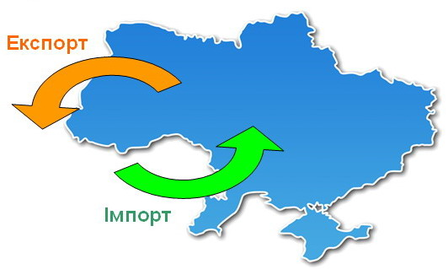
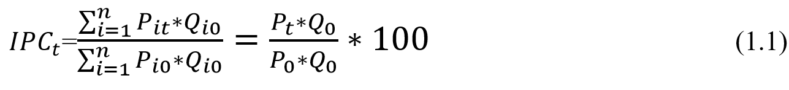
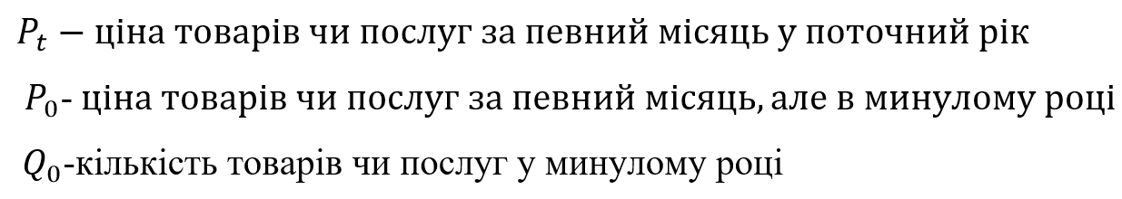
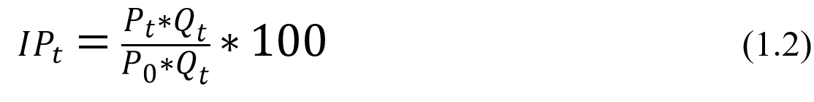

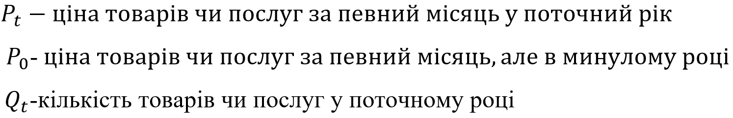
Показники ефективності обсягів імпорту та експорту зовнішньої торгівлі
1. Індекс фізичного обсягу (Ласпейреса) - це індекс споживчих цін, який використовується для вимірювання зміни цін на кошик товарів і послуг відносно певного зважування базового періоду, використовується для вимірювання загального рівня цін і вартості життя в економіці, а також для обчислення інфляції. Розраховується за формулою (1.1)
2. Індекс цін Пааше — це індекс цін, який використовується для вимірювання загального рівня цін і вартості життя в економіці, а також для розрахунку інфляції. Розраховується за формулою (1.2):
Notes:
Показники ефективності імпорту та експорту зовнішньої торгівлі України в основному визначаються за допомогою таких формул.
Індекс фізичного обсягу Ласпейреса показує у скільки товари базисного періоду подорожчали або подешевшали через зміну цін у звітному періоді.
Індекс Ласпейреса визначається шляхом зважування цін двох часових періодів за обсягами споживання базисного періоду і відображає зміну вартості споживчого кошика базисного періоду, що відбулося за поточний період.
Індекс цін Пааше . Обчислюється для характеристики зміни цін товарів. Визначається шляхом зважування цін двох часових періодів за обсягами споживання поточного періоду і відображає зміну вартості споживчого кошика поточного періоду.

Slide 11
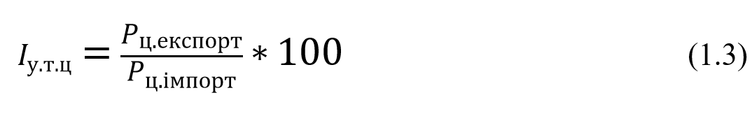

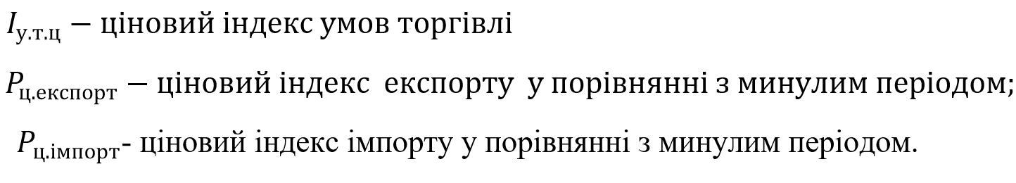
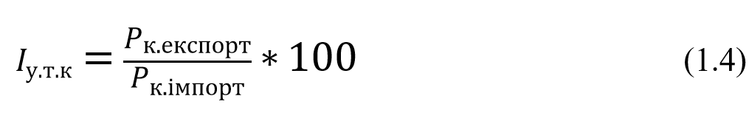
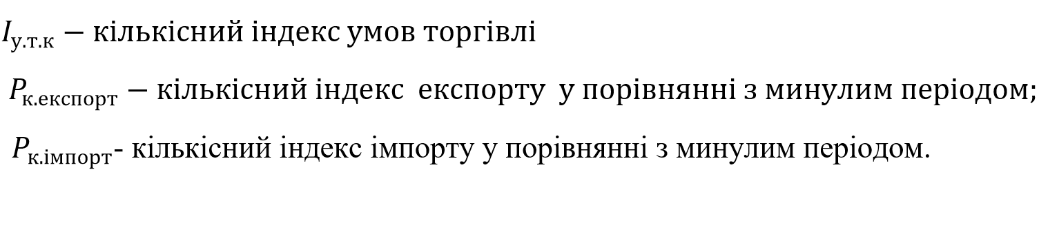
Показники ефективності обсягів імпорту та експорту зовнішньої торгівлі
3. Індекс умов торгівлі - вимірює зміну купівельної спроможності експорту відносно імпорту для даної країни. З технічної точки зору індекс умов торгівлі визначається як відношення (помножене на сто) індексу цін на весь експорт для країни, регіону чи групи, поділеного на відповідний індекс цін на весь імпорт. Цей показник буває двох видів – кількісний, та ціновий. Розраховується за формулами (1.3),(1.4).
Notes:
А також показниками ефективності є індекси умов торгівлі кількісний та ціновий, а умови торгівлі визначаються як співвідношення між індексом що стосується експорту та індексу, що стосується імпорту.
Якщо експортні ціни збільшуються більше, ніж ціни на імпорт, країна має позитивні умови торгівлі, оскільки за такого ж обсягу експорту вона може придбати більше імпорту.

Slide 12
Розробка моделі системи прогнозування, кластеризації та аналізу обсягів імпорту та експорту зовнішньої торгівлі України

Slide 13
Системна інженерія системи прогнозування та аналізу показників ефективності зовнішньої торгівлі
1. Формалізація структурного представлення системи прогнозування, аналізу та кластеризації на основі бізнес-профіля Еріксона-Пенкера у вигляді діаграми класів у нотації UML, та визначення для неї цілі, проблеми, мети, ресурсів, процесів.
2. Формалізація структурного представлення системи прогнозування, аналізу та кластеризації на основі бізнес-профіля Еріксона-Пенкера у вигляді діаграми компонентів у нотації UML.
3. Формалізація динамічного представлення системи прогнозування, аналізу та кластеризації на основі бізнес-профіля Еріксона-Пенкера у вигляді діаграм у нотації UML
Notes:
Для реалізації моделі системи прогнозування та аналізу в дисерстаційному дослідженні використовується методологія системної інженерії. Однією з найпоширеніших моделей системної інженерії є бізнес-профіль Еріксона-Пенкера. Модель системи представлена у вигляді двох типів представлень: структурного представлення та динамічного.

Slide 14
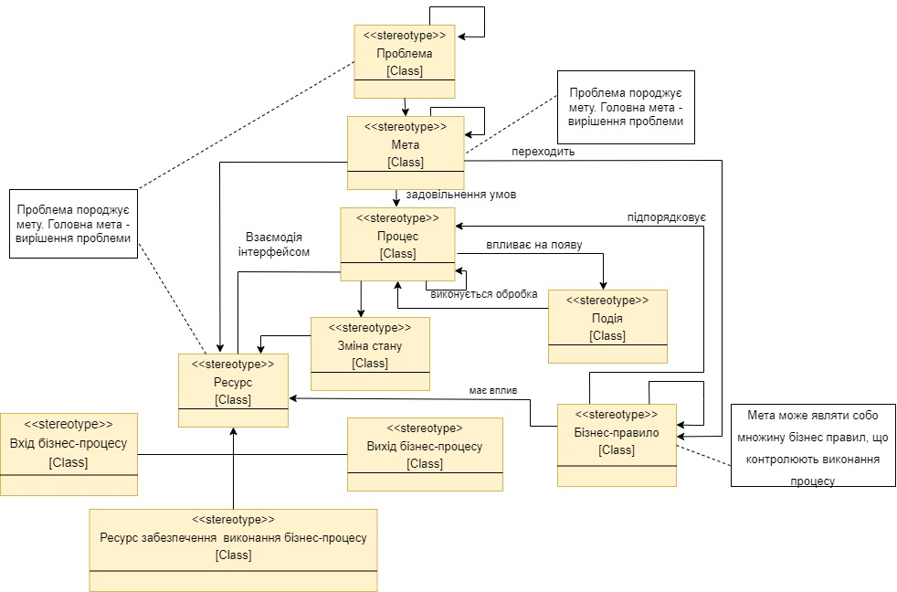
Модель системи прогнозування, аналізу та кластеризації показників ефективності. Діаграма класів.
Для системи прогнозування та аналізу визначені такі бізнес правила:
BR1: Система обробляє тільки дані формату xlsx
BR2: Розмір файлу який може бути зчитаний для обробки не повинен перевищувати 3 мегабайти
BR3: Система може мати як гарні результати прогнозу, так і погані результати оскільки дуже сильно залежить від даних і від того наскільки модель вловлює загальний тренд і наскільки добре повторює поведінку прогнозованої змінної.
BR4: Якщо хоча б по одному із показників ефективності по певній групі товарів у наборі даних за роки 2017-2022 пропущено більше ніж 5 значень, то прогнозування не може бути проведеним оскільки внаслідок цього точність такого прогнозування значно знизиться.
BR5: Швидкість обробки даних результатів не повинно перевищувати 3 хвилини.
BR6: Місяць та рік для операції аналізу даних повинен бути введений у форматі Apr-2017.
Notes:
Для структурного представлення діаграми класів у дисертаційній роботі визначені цілі, проблема, мета, ресурси та процеси. Для системи прогнозування та аналізу визначені такі бізнес правила:
BR1: Система обробляє тільки дані формату xlsx
BR2: Розмір файлу який може бути зчитаний для обробки не повинен перевищувати 3 мегабайти
BR3: Система може мати як гарні результати прогнозу, так і погані результати оскільки дуже сильно залежить від даних і від того наскільки модель вловлює загальний тренд і наскільки добре повторює поведінку прогнозованої змінної.
BR4: Якщо хоча б по одному із показників ефективності по певній групі товарів у наборі даних за роки 2017-2022 пропущено більше ніж 5 значень, то прогнозування не може бути проведеним оскільки внаслідок цього точність такого прогнозування значно знизиться.
BR5: Швидкість обробки даних результатів не повинно перевищувати 3 хвилини.
BR6: Місяць та рік для операції аналізу даних повинен бути введений у форматі Apr-2017.

Slide 15
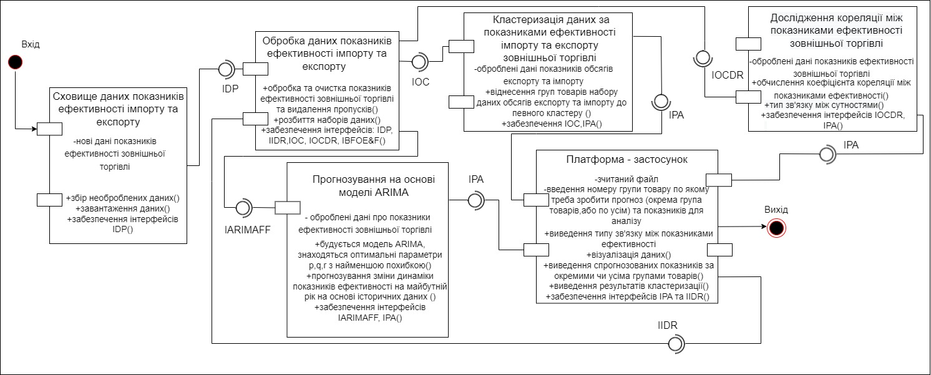
Модель системи прогнозування, аналізу та кластеризації показників ефективності. Діаграма компонентів у нотації UML.
Notes:
Структурне представлення системи показано у вигляді діаграми компонентів, кожен компонент якої виконує певний клас функцій. Зокрема компонент Обробка даних показників ефективності імпорту та експорту реалізує алгоритм первинної обробки даних (саме заповнення пропущених значень) розбиття набору даних на тренувальний та тестовий. Компонент Дослідження кореляції між показниками ефективності призначений для кореляційного аналізу – встановлення статистичної залежності між двома випадковими величинами, у нашому випадку показниками ефективності зовнішньої торгівлі.

Slide 16
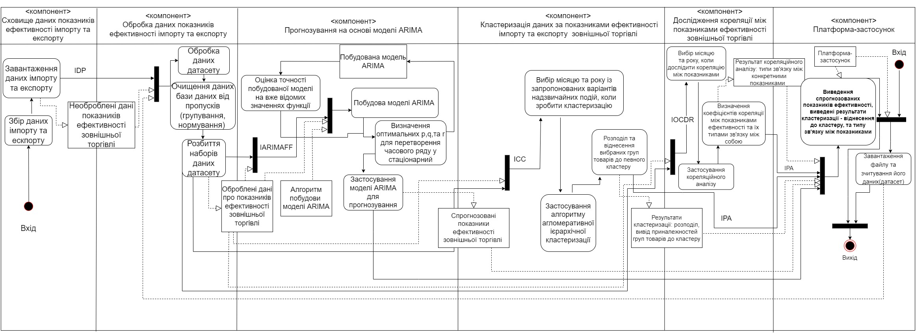
Модель системи прогнозування, аналізу та кластеризації показників ефективності. Діаграма діяльності у нотації UML.
Notes:
Динамічне представлення системи представлено у вигляді діаграми діяльності, де у верхній стрічці показано перелік всіх компонентів, а у нижній внутршня структура цих компонентів та взаємодія між ними.
Така модель дозволяє на цій стадії розробки проєкту провести верифікацію системи.
Вони розмежовані водними доріжками, котрі не дозволяють підпроцесам вийти за межі батьківського компонента.
Компонент прогнозування реалізується на основі моделі ARIMA, яка є доволі розповсюдженою для таких задач, а компонент кластеризації даних реалізується на основі ієрархічної агломеративної кластеризації.

Slide 17
Розробка математичного забезпечення системи

Slide 18
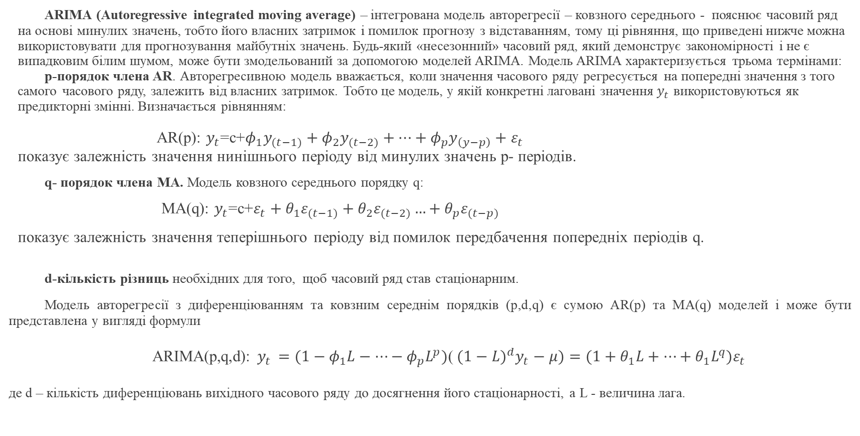
Модель ARIMA для прогнозування
ARIMA (Autoregressive integrated moving average) – інтегрована модель авторегресії – ковзного середнього - пояснює часовий ряд на основі минулих значень, тобто його власних затримок і помилок прогнозу з відставанням, тому ці рівняння, що приведені нижче можна використовувати для прогнозування майбутніх значень. Будь-який «несезонний» часовий ряд, який демонструє закономірності і не є випадковим білим шумом, може бути змодельований за допомогою моделей ARIMA. Модель ARIMA характеризується трьома термінами:
p-порядок члена AR. Авторегресивною модель вважається, коли значення часового ряду регресується на попередні значення з того самого часового ряду, залежить від власних затримок. Тобто це модель, у якій конкретні лаговані значення $y_{t}$ використовуються як предикторні змінні. Визначається рівнянням:
AR(p): $y_{t}$=c+$φ_{1}y_{(t−1)}+φ_{2}y_{(t−2)}+…+φ_{p}y_{\left(y−p\right)}+ε_{t}$
показує залежність значення нинішнього періоду від минулих значень p- періодів.
q- порядок члена MA. Модель ковзного середнього порядку q:
MA(q): $y_{t}$=c+$ε_{t}+θ_{1}ε_{(t−1)}+θ_{2}ε_{(t−2)}…+{θ_{p}ε}_{(t−p)}$
показує залежність значення теперішнього періоду від помилок передбачення попередніх періодів q.
d-кількість різниць необхідних для того, щоб часовий ряд став стаціонарним.
Модель авторегресії з диференціюванням та ковзним середнім порядків (p,d,q) є сумою AR(p) та MA(q) моделей і може бути представлена у вигляді формули
ARIMA(p,q,d):${ y}_{t}$ $=(1−φ_{1}L−…−φ_{p}L^{p})$(${(1−L)}^{d}y_{t}−μ)=(1+θ_{1}L+…+θ_{1}L^{q})ε_{t}$
де d – кількість диференціювань вихідного часового ряду до досягнення його стаціонарності, а L - величина лага.
Notes:
Модель ARIMA інтегрована модель авторегресії ковзного середнього призначена для прогнозування на основі історичних даних часового ряду. Ця модель у свою чергу складається з трьох інших моделей – Авторегресивної, яка використовує лаговані значення – затримки часового ряду, як предикторних змінних; Моделі ковзного середнього, яка показує середнє значення точок за певну кількість періодів часу, а також параметр d, за допомогою якого ми задаємо порядок диференціювання часового ряду задля перетворення часового ряду із нестаціонарного у слабкостаціонарний.

Slide 19


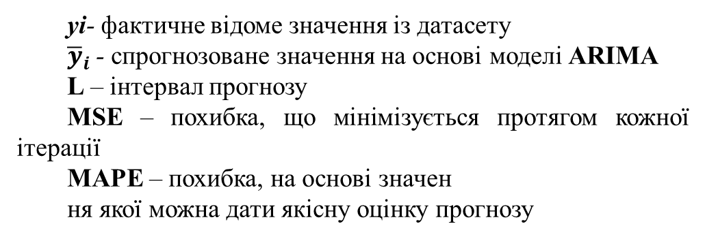
Оцінка точності моделі ARIMA
Для оцінки точності підзадачі прогнозування на основі моделі ARIMA використовуються наступні міри:
MAPE (mean absolutage percentage error) – середня абсолютна відсоткова похибка розраховується за формулою:
MSE (mean squared error)– середньоквадратична похибка розраховується за формулою:
yi- фактичне відоме значення із датасету
${\overline{y}}_{i}$- спрогнозоване значення на основі моделі ARIMA
L – інтервал прогнозу
MSE – похибка, що мінімізується протягом кожної ітерації
MAPE – похибка, на основі значен
ня якої можна дати якісну оцінку прогнозу
Notes:
Обчислююються оцінки точності MAPE середня абсолютна відсоткова похибки та MSE середньоквадратична похибка за допомогою представлених формул, MAPE та MSE визначаються під час кожної ітерації підбору параметрів, та залишаються мінімальні. На основі MAPE можна дати якісну характеристику прогнозу.

Slide 20
Алгоритм ієрахічної агломеративної кластеризація
1. Створюється кожна точка даних як окремий кластер. Якщо у нас є N – точок, то буде і N кластерів.
2. Потрібно взяти дві найближчі точки, або кластери і об’єднати їх у один кластер . Тепер кластерів буде N-1.
3. Взяти два наближчі кластери та об’єднати їх, щоб утворився один кластер, тепер кластерів N-2.
4. Повторювати крок 3, поки не залишиться один суцільний кластер.
5. Опісля того, як всі кластери об’єднано в один великий кластер, необхідно розробити дендрограмму, де кожному об’єкту відповідає точка на прямій, кожному кластеру відповідає вертикальна лінія, кожному об’єднанню кластерів відповідає горизонтальна лінія. Висота на якому відбувається об’єднання дорівнює відстані між кластерами в момент об’єднання.
Notes:
Для виконання алгоритму кластеризації необхідно виконати встановлений порядок дій, для розбиття груп товарів на кластери. Ідея цього алгоритму полягає у тому кожна точка приймається, як кластер, а потім точки розділяються на кластери за принципом знаходження двох найближчих точок. Якщо дві точки найближче один до одного знаходяться, вони об’єднуються в один кластер. Якщо два кластери, що розглядаються для об’єднання містять у собі менше ніж дві точки, застосовується Евклідова відстань, якщо хоча б у одного більше ніж одна – застосовується метод Уорда.

Slide 21
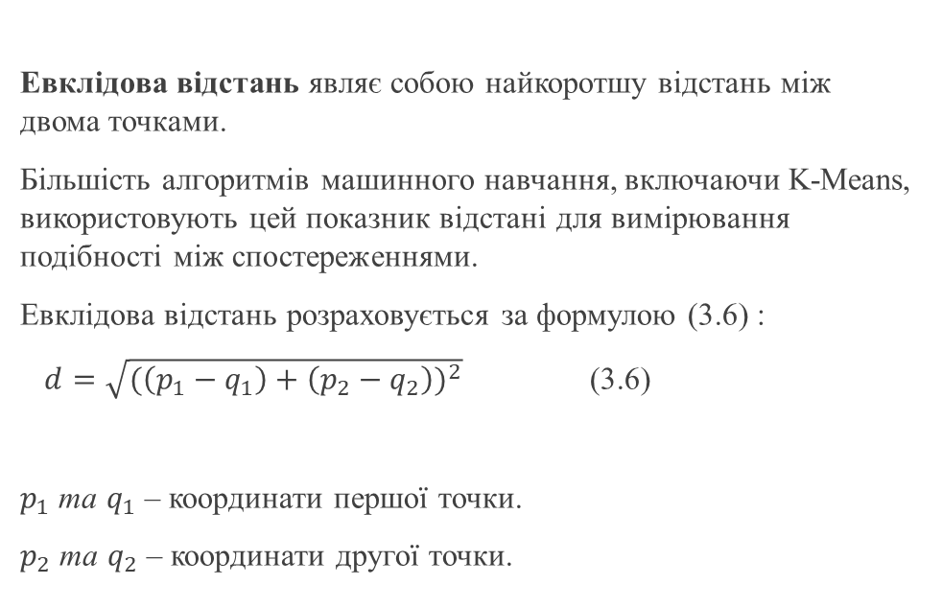
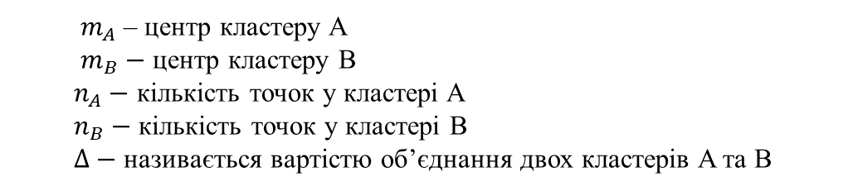
Евклідова відстань та метод Уорда
Кластер відповідно до алгоритму агломеративної ієрархічної кластеризації, може вміщувати як одну точку так і їх певну кількість. Якщо кожен кластер, із тих що об’єднується містить менше ніж 2 точки для їх об’єднання використовується евклідова відстань, якщо більше або дорівнює двом точкам, то метод Уорда.
Евклідова відстань являє собою найкоротшу відстань між двома точками.
Більшість алгоритмів машинного навчання, включаючи K-Means, використовують цей показник відстані для вимірювання подібності між спостереженнями.
Евклідова відстань розраховується за формулою (3.6) :
$d=\sqrt{{(\left(p_{1}−q_{1}\right)+\left(p_{2}−q_{2}\right))}^{2}}$ (3.6)
$p_{1}$ та $q_{1}$ – координати першої точки.
$p_{2}$ та $q_{2}$ – координати другої точки.
Метод Уорда полягає у тому, щоб безпосередньо аналізувати дисперсію класів. За цим методом відстань між двома кластерами залежить від того, наскільки значення суми квадратів при об’єднанні збільшиться. Цей метод намагається мінімізуванти суму квадратів відстаней точок від центрів кластерів. Відстань між двома кластерами за методом Уорда визначається за формулою (3.7) :
$∆\left(A,B\right)= \frac{n_{A}∗n_{B}}{n_{A}+n_{B}}$|${\left|\vec{m_{A}}−\vec{m_{B}}\right||}^{2}$ (3.7)
$m_{A}$ – центр кластеру A
$m_{B}−$ центр кластеру B
$n_{A}−$ кількість точок у кластері A
$n_{B}−$ кількість точок у кластері B
$∆−$ називається вартістю об’єднання двох кластерів A та B
Notes:
Евклідова відстань, та відстань між кластерами за методом Уорда визначається за допомогою таких формул. Метод Уорда є гарним методом для обчислення відстані між кластерами оскільки він є менш чутливим до шуму та викидів.

Slide 22
Розробка програмного забезпеченння

Slide 23
ПРОГРАМНЕ ТА МЕТОДИЧНЕ ЗАБЕЗПЕЧЕННЯ СИСТЕМИ ДЛЯ ПРОГНОЗУВАННЯ АНАЛІЗУ ТА КЛАСТЕРИЗАЦІЇ ПОКАЗНИКІВ ЕФЕКТИВНОСТІ ЗОВНІШНЬОЇ ТОРГІВЛІ
Для того щоб, виконати усі завдання дисертаційного дослідження, потрібно розбити ці завдання на окремі етапи:
1.Зчитування датасету, котрий задається файлом формату
2. Зробити первинну очистку даних датасету
3. Побудувати модель ARIMA для кожного з показників ефективності.
4. Оцінити точність моделі ARIMA.
5.Спрогнозувати показники ефективності на основі змінних –часових точок, визначених дисертаційною роботою.
6. Дослідити наскільки сильно корелюють між собою показники ефективності зовнішньої торгівлі у окремі екстремальні періоди та дослідити характер цього зв’язку.
7. Для кожної групи товарів знайти коефіцієнт просідання(чим нижчий цей коефіцієнт, тим більше саме на цю групу товарів вплинули экстремальні умови)
8. Розбиття груп товарів за цими коефіцієнтами на різні кластери: кластер 1 - найбільшого впливу екстремальних умов та кластер 2 – найменшого впливу екстремальних умов.
9. Візуалізація отриманих результатів.
Notes:
Для того щоб, виконати усі завдання дисертаційного дослідження, потрібно розбити ці завдання на окремі етапи.

Slide 24






ПРОГРАМНЕ ТА МЕТОДИЧНЕ ЗАБЕЗПЕЧЕННЯ СИСТЕМИ ДЛЯ ПРОГНОЗУВАННЯ АНАЛІЗУ ТА КЛАСТЕРИЗАЦІЇ ПОКАЗНИКІВ ЕФЕКТИВНОСТІ ЗОВНІШНЬОЇ ТОРГІВЛІ
Програмний продукт написаний мовою програмування Python, із застосуванням пакетів:
Notes:
Програмний продукт розгорнутий мовою програмування Python із пакетами: pandas, scikit-learn, matplotlib, statsmodels, seaborn.

Slide 25
Імплементація системи для прогнозування, аналізу та кластеризації показників ефективності імпорту та експорту зовнішньої торгівлі

Slide 26
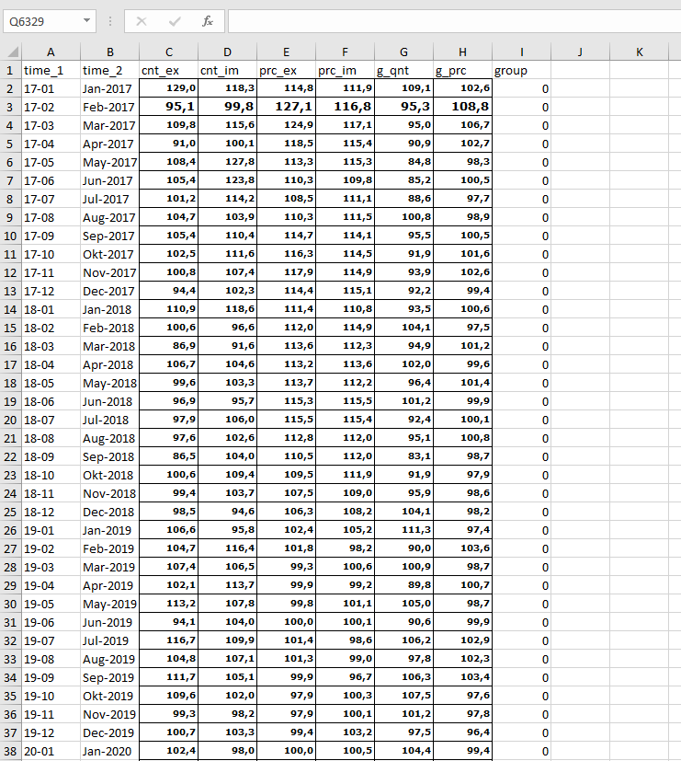
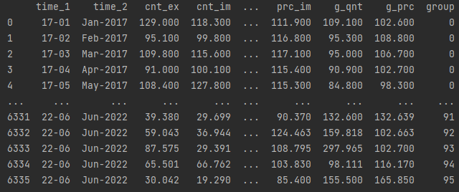
Опис датасету
Датасет, що представлений має розмірність 9 стовпчиків на 6336 рядочків, таким чином має 57024 записів, де:
time_1- місяць та рік, протягом якого вирахувані показники ефективності.
time_2 – місяць та рік записані у іншому форматі.
cnt_ex –показники індексів фізичного обсягу експорту.
cnt_im –показники індексів фізичного обсягу імпорту.
prc_ex –показники індексів цін експорту.
prc_im –показники індексів цін імпорту.
g_qnt –показники індексів кількісних умов торгівлі.
g_prc –показники індексів цінових умов торгівлі.
group –номер групи товарів, до якого відносяться показники ефективності.
Notes:
Для реалізації завдань проекту використовується датасет сформований із сайту ukrstat.gov.ua «Індекси фізичного обсягу, індекси цін та умови торгівлі». Цей датасет містить дані про показники ефективності діяльності зовнішньої торгівлі України з січня 2017 року по липень 2022. У ньому присутні 6336 рядків і 9 стопчиків і кожен рядок містить інформацію про код та назву групи товарів, індекси фізичного обсягу(імпорт/експорт), індекси цін(імпорт/експорт) та індекси умов торгівлі(кількісний/ціновий) за роки 2017-2022 помісячно. На рисунку зліва зображено, як цей набір даних виглядає у екселі, а справа, те як він виглядає зчитаний у програмі візуалізація таблиці набору даних про показники ефективності діяльності зовнішньої торгівлі України.

Slide 27
Надзвичайні умови в Україні з 2017 року по 2022
Місяць та рік у який відбулась подія | Суть події
Квітень 2019 року | COVID-19. У Києві та інших містах введено суворий карантин, припинено роботу ринків, введено карантинні обмеження, які передбачають розширення списку місці у яких є обов’язковим перебування людей у респіраторах. На в’їзді до Києва та інших міст встановлено блокпости, які не пропускають людей у яких температура вища за 37,5.
Травень 2019 року | Аварія на Босфорі. Вантажне судно зіткнулося з узбережжям Стамбула, змусивши турецьку владу тимчасово призупинити рух через протоку Босфор. Так чи інакше через цей інцидент імпортери та експортери зазнали збитків, тому що були зупинені судна у обидві сторони.
Серпень 2019 року | Призначення прем’єром міністром Олексія Гончарука та сформовано 20-й Кабінет міністрів України. Змінюються міністри, що так чи інакше впливає на показники ефективності зовнішньої торгівлі.
Березень 2020 року | Призначення прем’єром міністром Дениса Шмигаля та сформовано 21-й Кабінет міністрів України. Змінюються міністри, що так чи інакше впливає на показники ефективності зовнішньої торгівлі.
Березень 2022 року | Війна в Україні розпочата Росією 24 лютого 2022 року, що впливає на усі сфери, показники ефективності зовнішньої торгівлі не є виключенням
Notes:
Для реалізації кластеризації впливу надзвичайних умов на групи товарів за показниками ефективності зовнішньої торгівлі України, було вибрано такі надзвичайні події та описано їх суть.

Slide 28
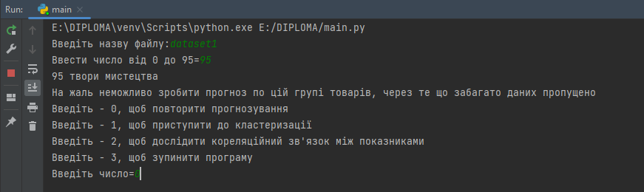
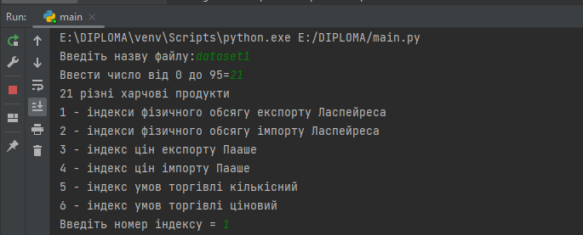
Результати роботи системи прогнозування та аналізу показників ефективності зовнішньої торгівлі України
Notes:
Користувач починає роботу із системою. У директорію із програмою завантажується файл датасету для зчитування. Користувач вводить назву файлу – dataset1, і вводить номер групи товарів від 1 до 95. А потім номер показника ефективності із запропонованих по яким треба зробити прогноз. Якщо прогнозування не може бути зроблене виводить відповідне повідомлення, про те, що багато даних пропущено. По групі №95 прогнозування не може бути зроблене, тому вводимо 21. і робимо прогнозування по індексу 1 – індексу фізичного обсягу експорту Ласпейреса

Slide 29
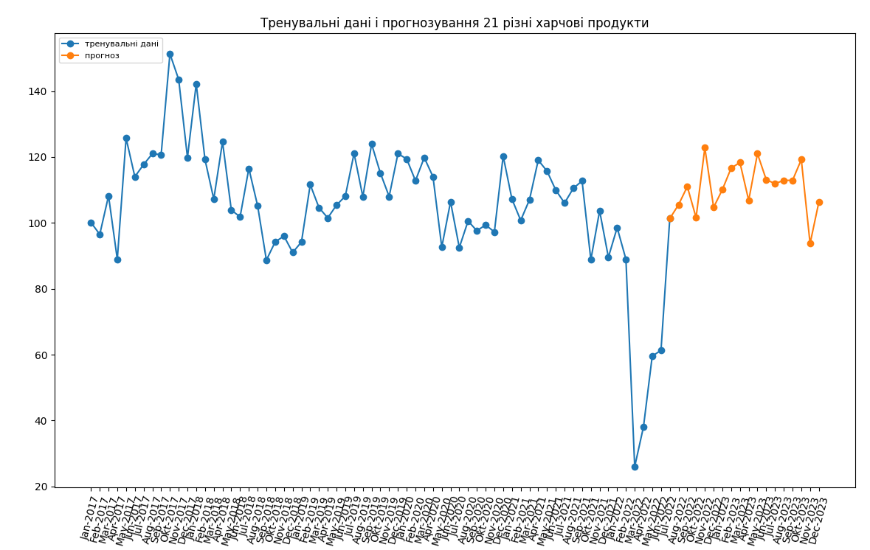
Результати роботи системи прогнозування та аналізу показників ефективності зовнішньої торгівлі України
Notes:
Коли введено номер індексу, а саме фізичного обсягу експорту Ласпейреса та натиснуто ентер - програма оптимізує параметри моделі ARIMA таким чином, щоб похибки MSE та MAPE були мінімальними. MSE та MAPE – визначаються програмою при оптимізації параметрів моделі ARIMA на основі фактичного набору даних, який розділений для навчання моделі у співвідношенні 80% навчальних даних і 20% тестових даних, для цього набору даних знайдені оптимальні параметри моделі ARIMA, а потім зроблено прогнозування. Синім на графіку є тренувальні дані, а Оранжевим є значення отримані внаслідок прогнозування.

Slide 30
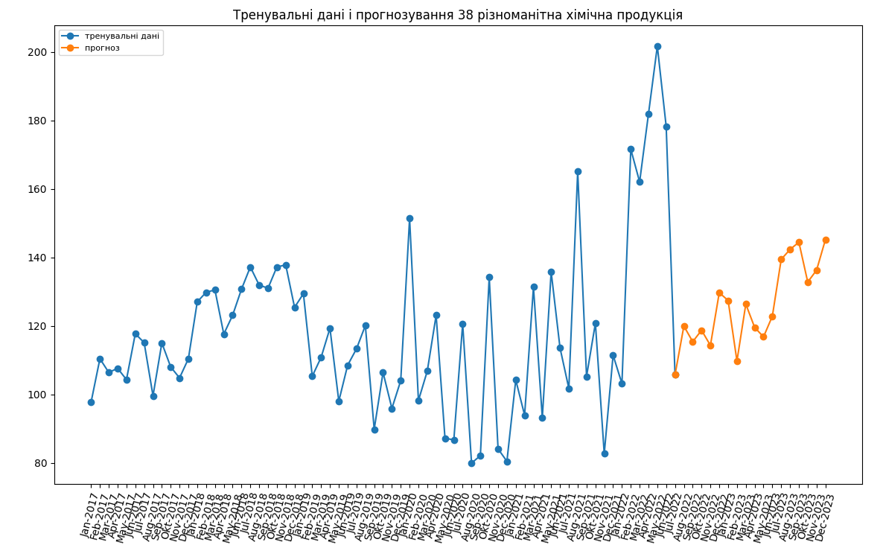
Результати роботи системи прогнозування та аналізу показників ефективності зовнішньої торгівлі України
Notes:
Ідентично виконується прогнозування для індексів цін експорту Пааше для групи товарів за номером 38 різноманітна хімічна продукція.

Slide 31
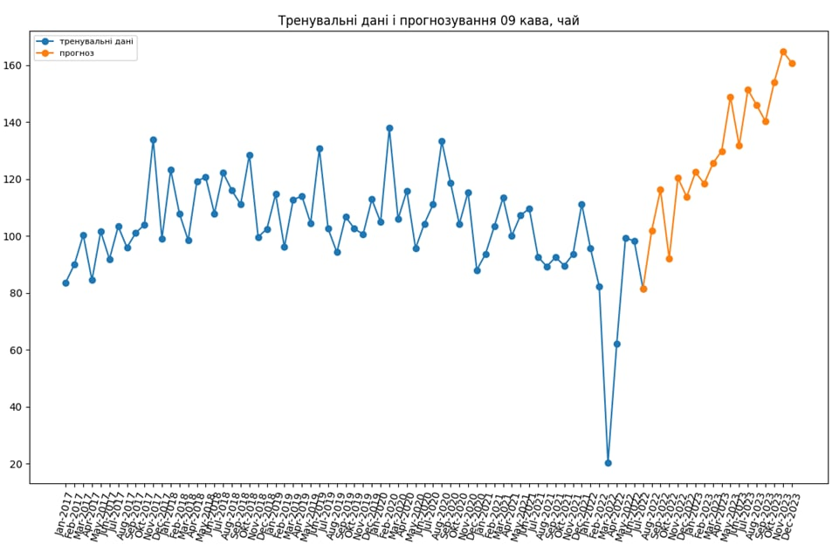
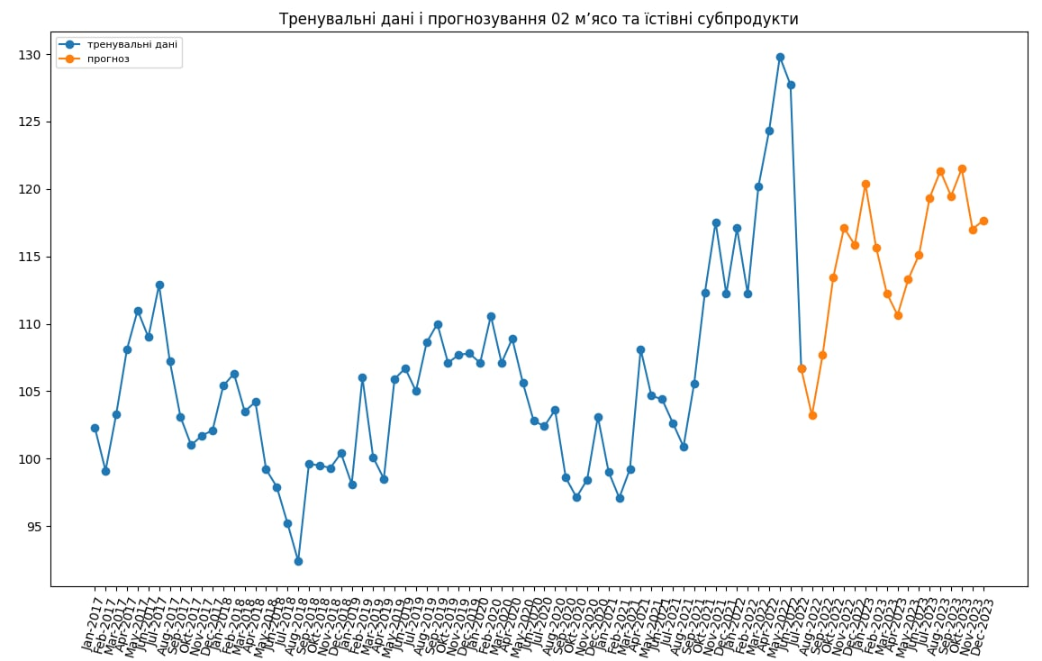
Результати роботи системи прогнозування та аналізу показників ефективності зовнішньої торгівлі України
Notes:
Також прогнозування для індексу фізичного обсягу імпорту Ласпейреса та індексу цін імпорту Пааше.

Slide 32
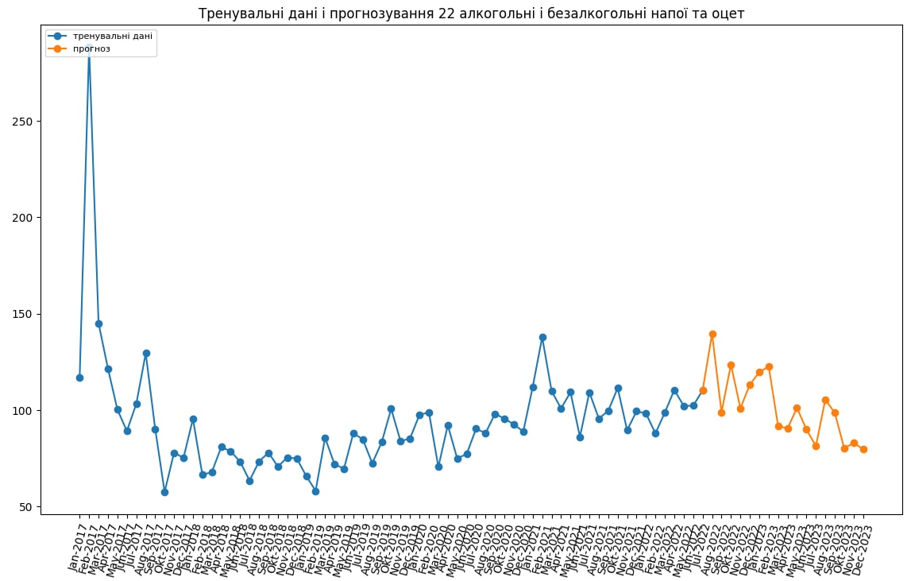
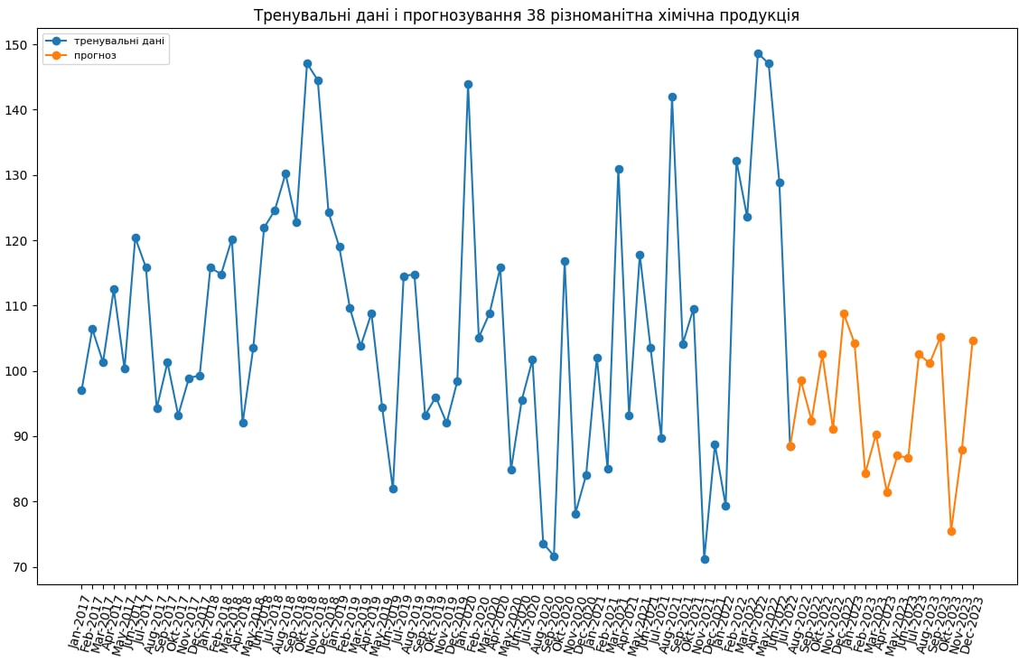
Результати роботи системи прогнозування та аналізу показників ефективності зовнішньої торгівлі України
Notes:
І для індексу кількісних умов торгівлі, індексу цінових умов торгівлі

Slide 33
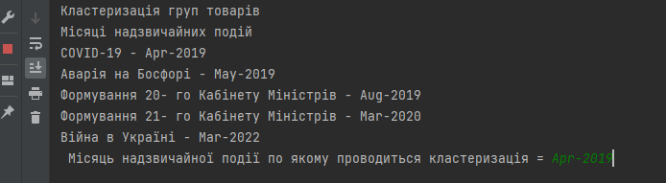
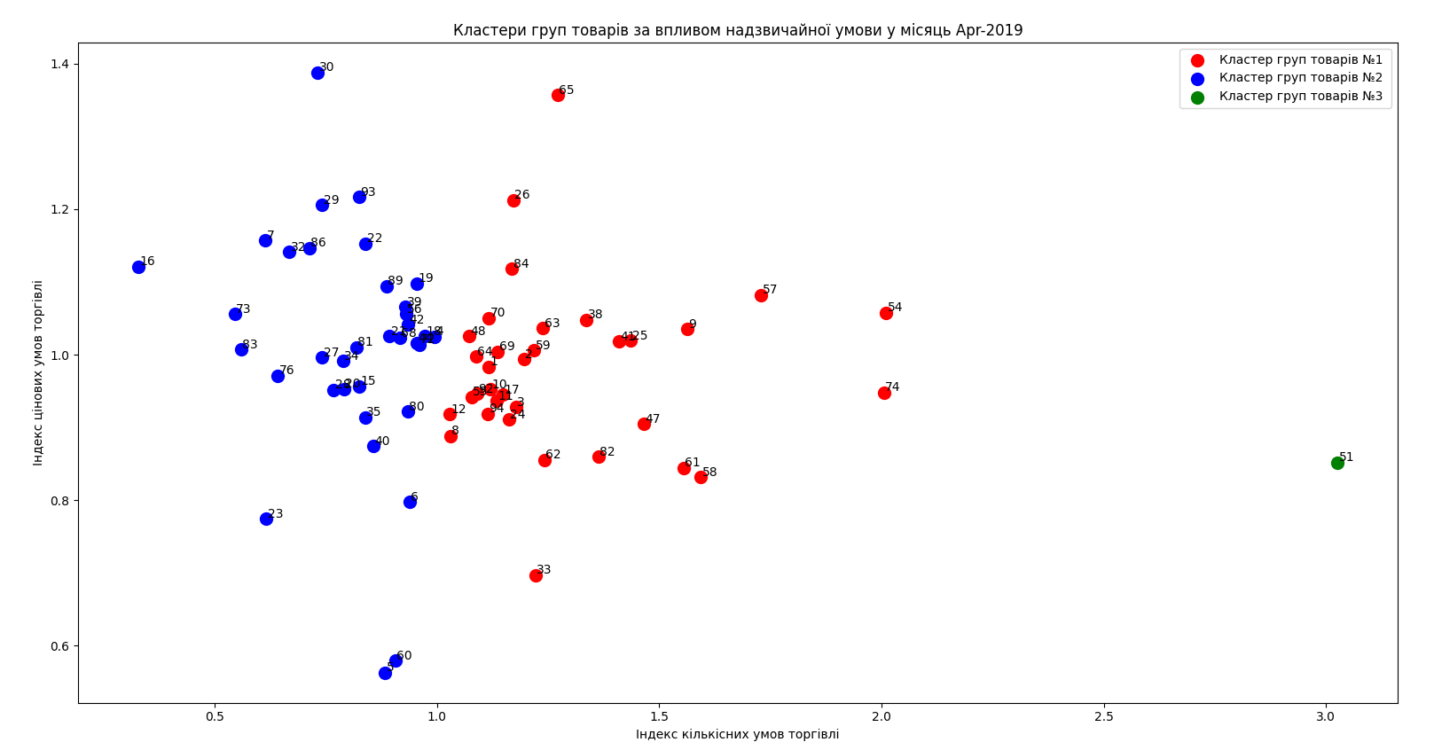
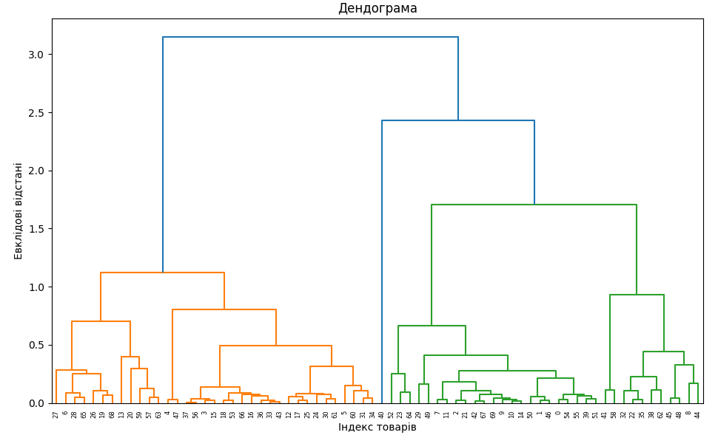
Результати роботи системи прогнозування та аналізу показників ефективності зовнішньої торгівлі України
Notes:
Опісля того як користувач вводить 1, надається можливість зробити кластеризацію даних у окремі місяці надзвичайних подій за показниками ефективності індексів умов торгівлі кількісним та ціновим.
Береться той самий індекс у минулий місяць коли надзвичайних умов ще не було, та обчислюється коефіцієнт відношення показника отриманого у місяці надзвичайних умов, та місяці звичайних умов.
Виводиться дендрограма та виконується кластеризація, групи товарів розділяються за принципом найбільшого впливу надзвичайних умов, найменшого впливу надзвичайних умов та середнього впливу надзвичайних умов.

Slide 34
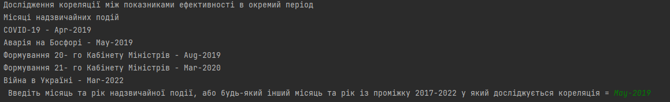
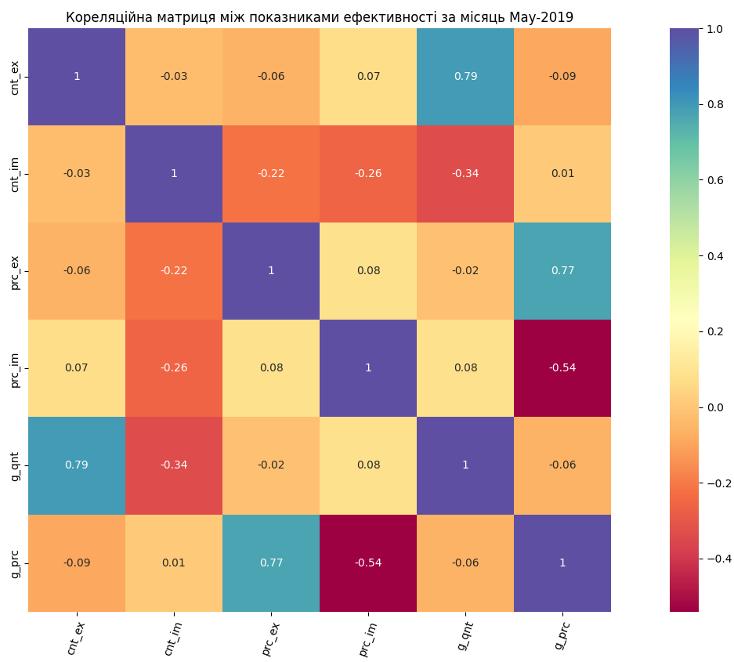
Результати роботи системи прогнозування та аналізу показників ефективності зовнішньої торгівлі України
Показники ефективності | Індекс фізичного обсягу експорту | Індекс фізичного обсягу імпорту | Індекс цін експорту | Індекс цін імпорту | Індекс кількісних умов торгівлі | Індекс цінових умов торгівлі
Індекс фізичного обсягу експорту | Прямий зв’язок із дуже високою тіснотою (+1) | Майже відсутній зв’язок (-0,03) | Майже відсутній зв’язок (-0,06) | Майже відсутній зв’язок (0,07) | Прямий зв’язок із високою тіснотою (0,79) | Майже відсутній зв’язок (-0,09)
Індекс фізичного обсягу імпорту | Майже відсутній зв’язок (-0,03) | Прямий зв’язок із дуже високою тіснотою (+1) | Зворотній зв’язок із слабкою тіснотою (-0,22) | Зворотній зв’язок із слабкою тіснотою (-0,26) | Зворотній зв’язок із помірною тіснотою (-0,34) | Майже відсутній зв’язок (-0,01)
Індекс цін експорту | Майже відсутній зв’язок (-0,06) | Зворотній зв’язок із слабкою тіснотою (-0,22) | Прямий зв’язок із дуже високою тіснотою (+1) | Майже відсутній зв’язок (0,08) | Майже відсутній зв’язок (-0,02) | Прямий зв’язок із високою тіснотою (0,77)
Індекс цін імпорту | Майже відсутній зв’язок (0,07) | Зворотній зв’язок із слабкою тіснотою (-0,26) | Майже відсутній зв’язок (0,08) | Прямий зв’язок із дуже високою тіснотою (+1) | Майже відсутній зв’язок (0,08) | Зворотній зв’язок із помітною тіснотою (-0,54)
Індекс кількісних умов торгівлі | Прямий зв’язок із високою тіснотою (0,79) | Зворотній зв’язок із помірною тіснотою (-0,34) | Майже відсутній зв’язок (-0,02) | Майже відсутній зв’язок (0,08) | Прямий зв’язок із дуже високою тіснотою (+1) | Майже відсутній зв’язок (-0,06)
Індекс цінових умов торгівлі | Майже відсутній зв’язок (-0,09) | Майже відсутній зв’язок (0,01) | Прямий зв’язок із високою тіснотою (0,77) | Зворотній зв’язок із помітною тіснотою (-0,54) | Майже відсутній зв’язок (-0,06) | Прямий зв’язок із дуже високою тіснотою (+1)
Notes:
Опісля того як користувач вводить 2, надається можливість дослідити тип зв’язку між показниками ефективності даних у окремі місяці коли відбувались надзвичайні події, або у будь-який інший місяць, що цікавить користувача. Зліва зображена кореляційна матриця, а справа таблиця якісних характеристики типів зв’язку між показниками ефективності.
.

Slide 35
Верифікація і валідація
Верифікація, перевірка— підтвердження на основі надання об’єктивних свідчень того, що встановлені вимоги були виконані.
Виходячи із цього визначення, було реалізовано - систему прогнозування та аналізу показників ефективності імпорту та експорту. Протестовано реалізований проєкт на основі датасету та визначено, що система відповідає поставленим вимогам.
Валідація (validation — надання законної сили)— підтвердження на основі надання об’єктивних свідчень того, що встановлені вимоги, призначені для конкретного використання і застосування, виконані.
Було наведено, яким чином обчислюються оцінки точності MAPE, та MSE для прогнозування на основі моделі ARIMA. На таблиці наведено інтервали, що відповідають якісним оцінкам прогнозу.
Показники ефективності | Значення середньої абсолютної відсоткової похибки - MAPE | Якісна оцінка прогнозу моделі ARIMA
Індекс фізичного обсягу експорту | 12% | Добра точність прогнозу
Індекс цін експорту Пааше | 2% | Висока точність прогнозу
Індекс фізичного обсягу імпорту Ласпейреса | 19% | Добра точність прогнозу
Індекc цін імпорту Пааше | 1% | Висока точність прогнозу
Індекc умов торгівлі кількісний | 21% | Задовільна точність прогнозу
Індекc умов торгівлі ціновий | 2% | Висока точність прогнозу
MAPE | Точність прогнозу
Менше 10% | Висока
10% - 20% | Добра
20% - 40% | Задовільна
40% - 50% | Погана
Більше 50% | Незадовільна
Notes:
Було реалізовано систему прогнозування та аналізу показників ефективності імпорту та експорту. Протестовано реалізований проєкт на основі датасету та визначено, що система відповідає поставленим вимогам, а також наведено інтервали, які відповідають якісним оцінкам прогнозу на основі середньої абсолютної відсоткової похибки. Всі показники мають задовільну точність прогнозу.

Slide 36
Висновки
У роботі було досліджено існуючі датасети міністерства статистики, показники ефективності імпорту/експорту, методи та моделі прогнозування показників ефективності зовнішньої торгівлі України, а проаналізовані також вже існуючі системи прогнозування та аналізу часових рядів. Встановлено, що найкращим вибором методів та моделей для виконання задач прогнозування, аналізу та кластеризації буде - модель ARIMA, кореляційний аналіз та агломеративна ієрархічна кластеризація, оскільки мають найбільше недоліків.
Для розробки моделі системи використовується методологія системої інженерії. Реалізовано модель системи прогнозування та аналізу показників ефективності зовнішньої торгівлі у вигляді двох типів представлень – структурного та динамічного, це дає змогу з різних боків поглянути на розроблювану систему, у тому числі з точки зору розробки програмного забезпечення.
Розробка математичного забезпечення системи являє собою імплементацію компонентів прогнозування та кластеризації. Визначено із яких моделей складається модель ARIMA, основний алгоритм алгомеративної ієрархічної кластеризації, а також методи визначення відстаней, які цей метод використовують.
Програмний продукт було реалізовано мовою програмування python із застосуванням пакетів pandas, matplotlib, seaborn, skilit-learn, за допомогою яких було запрограмовано систему прогнозування та аналізу показників ефективності імпорту та експорту, зовнішньої торгівлі України. Розроблено методичне забезпечення, яке дає можливість користувачам налаштувати програмне забезпечення для подальшої роботи з ним, таким чином, щоб файл із набору даних нормально зчитувався та увесь представлений функціонал – прогнозування, кластеризації та аналізу даних працював.
Результати кластеризації, дослідження типів зв’язку та прогнозування представлені відповідно у вигляді графіків розкиду, кореляційної матриці та графіків поведінки показників ефективності зовнішньої торгівлі України. Щоб користувач знав наскільки прогнозам поведінки показників ефективності можна довіряти розраховуються точності MAPE та MSE. На основі цих результатів користувачі із підприємств, установ, організацій зможуть мати розуміння того, на які групи товарів надзвичайні умови вплинули найбільше, найменше, або середнє, за необхідності вплинути на один показник ефективності через інший та візуально оцінити спрогнозовану поведінку показників ефективності, що дасть можливість якісно зробити планування, налаштувати виробництво таким чином, щоб отримати побільше прибутку та бути готовим до надзвичайних умов таких як війна, COVID-19. Державній митній службі, котра регулює потоки імпорту та експорту, а також різноманітним міністерствам, наприклад Мінагрополітики, котрі виписують рекомендації з приводу реалізації тієї чи іншої групи товарів також буде корисною ця система оскільки вони будуть мати уявлення про поведінку показників ефективності зовнішньої торгівлі, а це є ключ до планування стратегії і як наслідок вірного збільшення державного бюджету України.
Notes:
У роботі було досліджено існуючі датасети міністерства статистики, показники ефективності імпорту/експорту, методи та моделі прогнозування показників ефективності зовнішньої торгівлі України, а проаналізовані також вже існуючі системи прогнозування та аналізу часових рядів. Встановлено, що найкращим вибором методів та моделей для виконання задач прогнозування, аналізу та кластеризації буде - модель ARIMA, кореляційний аналіз та агломеративна ієрархічна кластеризація, оскільки мають найбільше недоліків.
Для розробки моделі системи використовується методологія системої інженерії. Реалізовано модель системи прогнозування та аналізу показників ефективності зовнішньої торгівлі у вигляді двох типів представлень – структурного та динамічного, це дає змогу з різних боків поглянути на розроблювану систему, у тому числі з точки зору розробки програмного забезпечення.
Розробка математичного забезпечення системи являє собою імплементацію компонентів прогнозування та кластеризації. Визначено із яких моделей складається модель ARIMA, основний алгоритм алгомеративної ієрархічної кластеризації, а також методи визначення відстаней, які цей метод використовують.
Програмний продукт було реалізовано мовою програмування python із застосуванням пакетів pandas, matplotlib, seaborn, skilit-learn, за допомогою яких було запрограмовано систему прогнозування та аналізу показників ефективності імпорту та експорту, зовнішньої торгівлі України. Розроблено методичне забезпечення, яке дає можливість користувачам налаштувати програмне забезпечення для подальшої роботи з ним, таким чином, щоб файл із набору даних нормально зчитувався та увесь представлений функціонал – прогнозування, кластеризації та аналізу даних працював.
Результати кластеризації, дослідження типів зв’язку та прогнозування представлені відповідно у вигляді графіків розкиду, кореляційної матриці та графіків поведінки показників ефективності зовнішньої торгівлі України. Щоб користувач знав наскільки прогнозам поведінки показників ефективності можна довіряти розраховуються точності MAPE та MSE. На основі цих результатів користувачі із підприємств, установ, організацій зможуть мати розуміння того, на які групи товарів надзвичайні умови вплинули найбільше, найменше, або середнє, за необхідності вплинути на один показник ефективності через інший та візуально оцінити спрогнозовану поведінку показників ефективності, що дасть можливість якісно зробити планування, налаштувати виробництво таким чином, щоб отримати побільше прибутку та бути готовим до надзвичайних умов таких як війна, COVID-19. Державній митній службі, котра регулює потоки імпорту та експорту, а також різноманітним міністерствам, наприклад Мінагрополітики, котрі виписують рекомендації з приводу реалізації тієї чи іншої групи товарів також буде корисною ця система оскільки вони будуть мати уявлення про поведінку показників ефективності зовнішньої торгівлі адже це ключ до планування стратегії і як наслідок вірного збільшення державного бюджету України.

